Slide 1
V I T A M I N P R O J E C T
Virtual Image Training And Meet Inevitable Nutrient
정재상 이진현 권예진 박수정 강준혁

Slide 2
V I T A M I N
Check
point
목적
분석 및 제안
Lean Canvas
자료 조사
목적
▶
▶
▶
목적
시행 목적

Slide 3
시행 목적
비대면이 일상화된 시대에 현대인들을 위한
건강 관리 및 필수 영양소 제품 판매 시스템

Slide 4
V I T A M I N
Check
point
목적
목적
분석 및 제안
Lean Canvas
자료 조사
▶
▶
▶
분석 및 제안
주제 선정 배경
개요 및 추진 방향
제안 및 요구사항

Slide 5
주제 선정 배경
1
많은 사람들이 운동 부족을 느끼지만 습관을 들이기 힘들어 하는 경우가 많음
2
건강을 위해 운동과 올바른 식단을 찾는 사람들이 증가
3
트레이너 관리와 동시에 운동 기구와 건강 식품을 파는 홈페이지가 없음
4
코로나로 인한 비 대면 PT를 받는다면 더 좋을 것이라 생각
5
운동 초보자는 전문적 지식을 바탕으로 운동을 시작하거나 관리하기 어려움

Slide 6
개요 및 추진방향
코로나로 인한 헬스장 운영 불가(시간 단축) 또는 헬스장보다는
집에서 운동을 하고 싶은 사람들을 위해
안전한 홈 트레이닝을 할 수 있도록 운동기구 판매
운동을 하면서 회원들에게 필요한 보충제, 보조제, 식단, 헬스 케어 제품 판매
비 대면 개인 트레이너 수업
코로나로 인한 불안감 감소 개인 건강관리에 도움이 되도록 맞춤 시행서비스 제공

Slide 7
제안 및 요구사항
회원에 따른 식단과 운동 추천 계획 제공
- 관심 부위에 따른 운동 제공 및 식단 제공
- 트레이너가 있는 회원은 트레이너가 보내준 계획 및 식단을 받을 수 있음
헬스 용품 및 건강 식품 판매 구현
- 사용자 식단에 따른 식품 추천
- 관심 있는 운동에 따른 운동 기구 추천
Running을 위한 지도
회원이 현재 위치와 거리를 입력하면 Running 할 경로를 보여줌
비 대면 PT
화상채팅을 이용한 비 대면 PT가 가능함

Slide 8
V I T A M I N
Check
point
목적
분석 및 제안
목적
자료 조사
Lean Canvas
▶
▶
▶
Lean Canvas
Lean Canvas

Slide 9
Lean Canvas
Problem 1. 코로나로 인해 운동 시설 부족 2.체계적이지 못한 홈트레이닝 환경 3.현대인들의 잘못된 식습관과 전문적이지 못한 식단표 | Solution 1. 비대면 코칭 2. 맞춤 식단표 제공 | Unique Value Proposition 1. 장소에 제약이 없음 2. 식단표의 제품을 바로 구매 가능 3. 개개인을 고려한 1:1 운동 코칭 | Unfair Advantage 집에서 비대면으로 건강관리 가능 | Customer Segments 1-1. 운동 초보자 1-2. 식단 관리를 원하는 다이어터 2-1. 온라인 플랫폼이 없는 헬스 용품 판매자 2-2. 프리랜스 트레이너
 | Key Metrics 1. 구매 전환율 2. 멤버쉽 유지율 3. 사이트 재방문율 |  | Channels 1. 여성 및 남성잡지 광고 2. 검색어 유입
Structure 변동 비용 - 고객 획득 비용(마케팅 비용), 제품 구입비 고정 비용 - 트레이너 인건비 |  | Revenue Streams 배너 광고 수익 트레이너 연계 수수료 수익 제품 판매 수익

Slide 10
V I T A M I N
Check
point
목적
분석 및 제안
Lean Canvas
목적
자료 조사
▶
▶
▶
자료 조사
참고 문헌 및 미디어
관련 사이트

Slide 11
참고 문헌 및 미디어
비만율은 증가하는데 건강관리 실천은 떨어져
http://www.akomnews.com/bbs/board.php?bo_table=news&wr_id=5900
코로나 시대, 비대면 ‘모바일 헬스케어’로 건강 지킨다.
http://news.khan.co.kr/kh_news/khan_art_view.html?art_id=202009102041015
피트니스·다이어트 제품 판매↑
https://biz.chosun.com/site/data/html_dir/2019/01/01/2019010100700.html

Slide 12
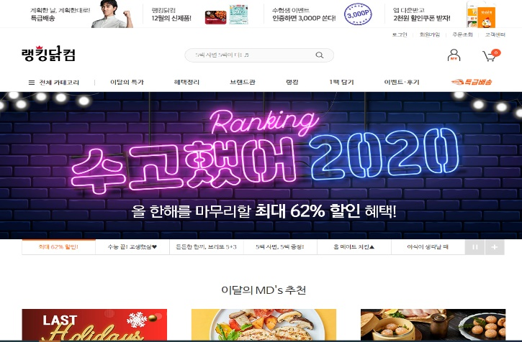
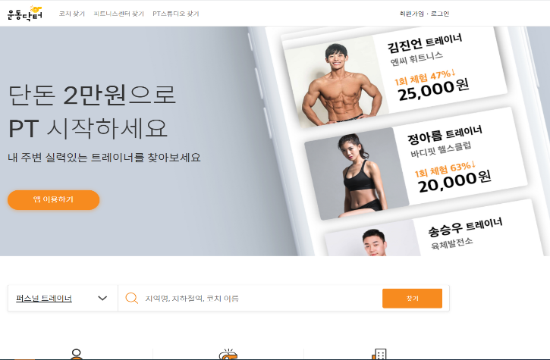
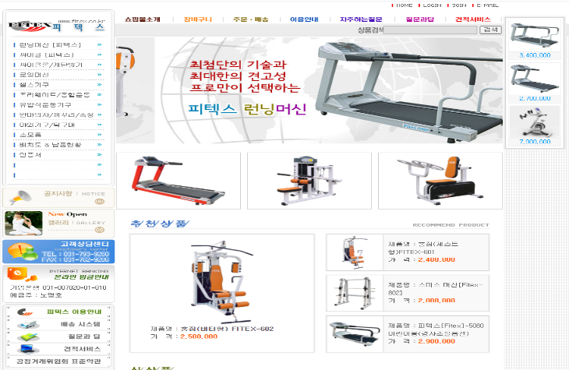
관련 사이트
랭킹닭컴
https://rankingdak.com/
운동닥터
https://www.woondoc.com/
피텍스
http://www.fitex.co.kr/

